Slide 1
尼替西农口服混悬液（澳孚町®）
原研进口
原研进口药品，开启药物治疗新时代
酪氨酸血症I型(HT-1)治疗首选药物
口服混悬剂是唯一适合HT-1低龄儿童精准给药的剂型
尼替西农不溶于水，胶囊剂无法精准拆分剂量
精准的剂量给药可更好控制病情，以避免疾病进展和临床并发症

Slide 2
目录
contents
2
01
基本信息
02
安全性
03
有效性
Part
04
创新性
05
公平性

Slide 3
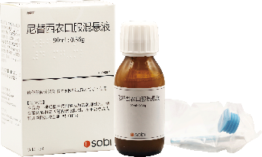
01
药品基本信息
尼替西农口服混悬液
药品基本信息
药品通用名称：尼替西农口服混悬液
注册规格：90ml: 0.36g
适应症：本品为一种羟基苯丙酮酸双加氧酶抑制剂，结合酪氨酸和苯丙氨酸饮食
限制，用于治疗成人和儿童酪氨酸血症Ⅰ型（HT-1）
中国大陆首次上市时间：2023年2月
目前大陆地区同通用名的药品的上市情况：无
全球首个上市的国家/地区及上市时间：瑞典，2015年8月
是否为OTC药品：否
参照药品建议：尼替西农胶囊（2023年医保目录内，谈判药品）
与参照药品或已上市的同治疗领域药品相比的优势和不足：HT-1患儿多在新生儿期及2岁以内婴幼儿期起病，目前已上市的尼替西农胶囊，新生儿及婴幼儿临床使用时存在吞咽困难等难题，口服混悬剂具有以下优势：1）口服混悬液可精准量取给药，避免药物浪费；2）草莓味，口感好，患儿接受度高；3）方便婴幼儿吞服，提高父母和吞咽困难患儿的便利性和依从性
零售价格：13827.20元
罕见病治疗药物，所治疗疾病酪氨酸血症Ⅰ型被列入《第一批罕见病目录》
全球唯一有效治疗酪氨酸血症Ⅰ型且低龄儿童适宜剂型的药物，填补临床治疗空白
瑞典原研进口药品，满足临床治疗需求， 挽救患者生命

Slide 4
01
药品基本信息
疾病基本情况
酪氨酸血症Ⅰ型为常染色体隐性遗传病，也被称为肝肾酪氨酸血症（HT-1），为延胡索酰乙酰乙酸水解酶（FAH）缺陷所致，以肝、肾和周围神经病变为特征，依发病年龄可分为急性型、慢性型和亚急性型。急性型在生后数周内发病，未经治疗多在1岁内死亡，亚急性型和慢性型患者2年生存率可达74％～96％。未得到合理治疗的患儿肝细胞癌的发病率为17％～37％，远高于正常人群。未被发现或未治疗的慢性型儿童大多在10岁以前死亡，死因通常是肝功能衰竭、神经系统受累或肝细胞癌。琥珀酰丙酮作为诊断本病的“金指标”（串联质谱）。
发病率及年发病患者数
根据指南^{[1]}，HT-1的国外发病率为1/120 000～1/100 000。按我国2023年出生人口902万人计算，年发病患者总数约75人（该疾病无明显种族差异，按新生儿发病率1/120000）。
此外，据我国大样本筛查研究数据显示，我国应用串联质谱法进行新生儿筛查7,819,662人，发现酪氨酸血症14人（注：酪氨酸血症含Ⅰ、Ⅱ、Ⅲ型），预估酪氨酸血症Ⅰ型新生儿患病率低于1/558,547^{[2]}，低于上述指南的数据。
用法用量
用法：在尼替西农治疗期间必须限制饮食中酪氨酸和苯丙氨酸摄入量。建议咨询有先天代谢缺陷儿童管理经验的营养师或医生，配制限制酪氨酸和苯丙氨酸的低蛋白饮食
起始剂量：本品在成人及儿童的推荐起始剂量为1mg/kg/天，口服，分两次口服。应根据患者具体情况调整剂量
维持方案：5岁及以上且体重≥20kg的患者在给予稳定剂量至少4周后，对于血清和尿液中未检出琥珀酰丙酮者，每日总剂量可一次口服给药（1-2 mg/kg/天）
[1] 《罕见病诊疗指南(2019年版)—酪氨酸血症》
[3] 《新生儿酪氨酸血症筛查及基因谱分析》
[2] 中国新生儿遗传代谢病筛查现状及展望［Ｊ］．罕见病研究,2022,1 (1): 13-19

Slide 5
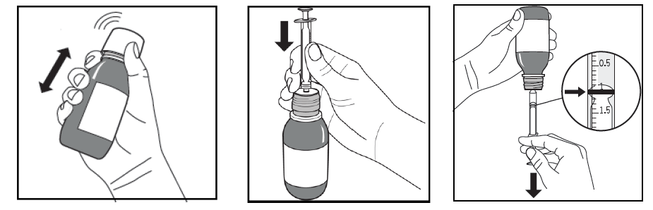
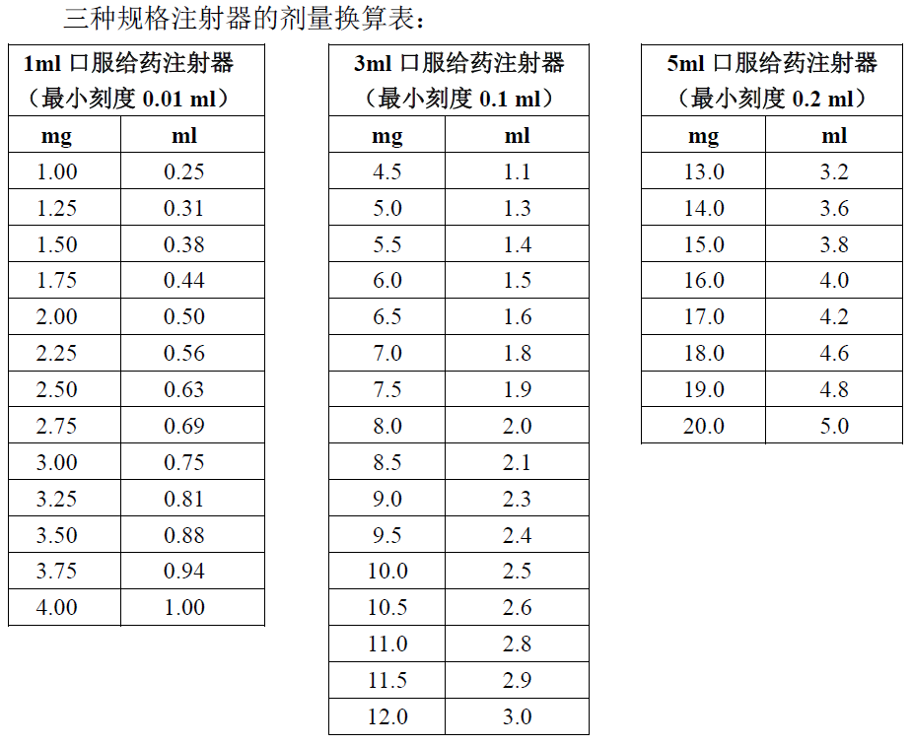
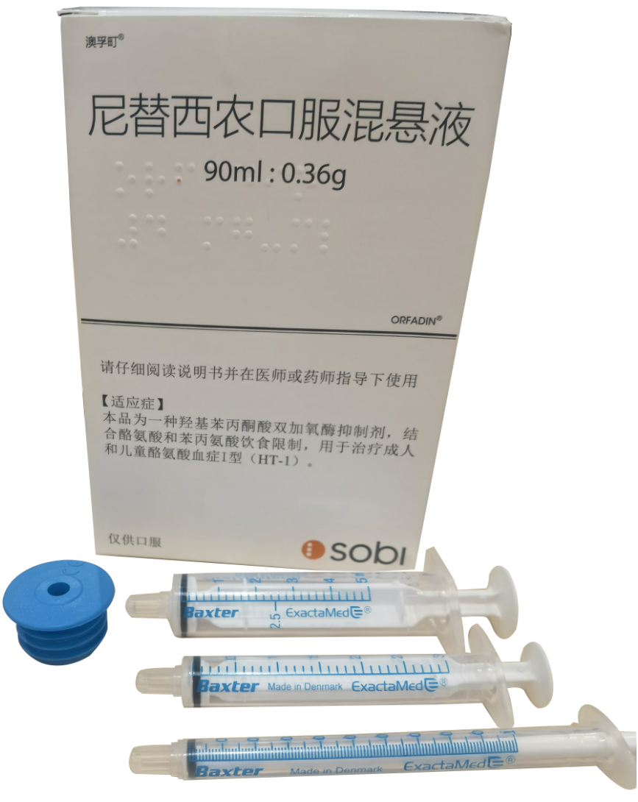
01
药品基本信息 低龄儿童适宜剂型，配备一组给药器，精准给药
发现疾病并接受尼替西农治疗的以低龄儿童患者为主
尼替西农口服混悬液更适合低龄儿童精准给药
尼替西农口服混悬液不需要稀释，直接通过口服给药注射器注入患者口中。
提供1ml、3ml和5ml口服给药注射器，用于量取给药剂量，口服给药注射器的最小刻度分别为0.01ml、0.1ml和0.2ml。
口服混悬剂将完全避免打开胶囊并煞费苦心地测量其药物剂量的需要。除了避免潜在的浪费外，预计这将大大减轻父母、看护人和医疗保健专业人员的时间负担。
Notes:
成本高

Slide 6
02
安全性
不良反应发生率低与尼替西农胶囊无差异
据说明书收载的安全性信息
尼替西农进行了一项207例国际多中心、开放标签、非对照临床研究。研究中报告的最常见不良反应为血小板减少、白细胞减少和视觉系统病症，包括结膜炎、角膜混浊、角膜炎和畏光。没有患者因药物不良反应而停止治疗。
在开放标签、非对照临床研究中，不考虑因果关系评估，报告少于1%的不良事件包括：贫血、白细胞增多、紫绀、低血糖、视网膜疾病、支气管炎、呼吸功能不全、红斑疹等。
上市后药物不良反应：神经系统疾病：认知功能障碍、学习困难。
国内外安全性信息
尼替西农已在日本和中国台湾上市，批准的适应症及用法用量与欧美一致，上市后数据未发现本品的获益风险发生明显变化，考虑人种差异导致的有效性和安全性差异风险较低。 ^{[1]}
本品安全性主要以儿科人群为基础，因为一旦确诊为遗传性酪氨酸血症1型（HT-1），应立即开始接受尼替西农治疗。从临床研究和上市后的数据来看，没有迹象表明该药物的安全性在儿科人群的不同亚群中存在差异，或与成人患者的安全性存在差异。
经检索，未发现各国家5年内发布的有关本产品致残致畸、安全性警告、黑框警告、撤市信息等
[1] 《尼替西农口服混悬液申请上市技术审评报告》

Slide 7
03
有效性
国内外指南推荐的首选治疗药物，口服混悬剂更适合低龄儿童
地区 | 指南名称 | 年份 | 推荐意见
中国 | 《罕见病诊疗指南（2019年版）》 | 2019年 | —旦诊断酪氨酸血症Ⅰ型(HT-1)，应尽快开始NTBC（尼替西农）治疗”。
美国和 加拿大 | 《酪氨酸血症Ⅰ型诊疗指南：美国和加拿大共识小组评论和建议》 | 2017年 | 一旦新生儿筛查确诊或临床表现怀疑为HT-1，应立即开始使用NTBC（尼替西农）治疗”。
据CDE尼
替西农口服混悬液审评报告
尼替西农治疗可显著提高患者长期生存率。尼替西农治疗酪氨酸血症Ⅰ型(HT-1)患者和历史对照组患者的长期存活率分别为：0-2月龄，2年存活率88%、29%，4年存活率，88%、29%；0-6月龄，2年存活率，94%、74%，4年存活率，94%、60%；大于6月龄，2年存活率97%、95%，4年存活率93%、96%。与历史对照相比，尼替西农治疗6月龄以下患者的长期存活率显著提高，2月龄以内患者存活率提高尤其显著。
真实世界研究数据
据欧洲一项跨度15年的多中心研究，该研究共纳入315例患者，中位治疗时间11.2年(范围0.7~28.4年)；尼替西农的累积暴露量为3172.7患者年。通过新生儿筛查诊断的患者在中位年龄0.8个月时开始接受尼替西农治疗，而临床就诊的患者则为8.5个月。结果提示尼替西农长期治疗耐受性好，大多数患者在治疗过程中临床状况总体良好，仅4%(12/315)的患者最终接受肝移植治疗或因治疗无效死亡，1%(4/315) 的患者发生肝细胞癌。肝、肾、眼、血液系统的不良事件发生率很低。^{[1]}
上述临床研究显示，发现疾病并接受尼替西农治疗的以低龄儿童为主
[1]SPIEKERKOETTER U, COUCE M L, DAS A M, et al. Long-term safety and outcomes in hereditary tyrosinaemia type Ⅰ with nitisinone treatment: a 15-year non-interventional, multicentre study[J]. Lancet Diabetes Endocrinol, 2021, 9(7): 427-435.
[2] 《罕见病诊疗指南（2019年版）》.中国国家卫生健康委员会
[3]Chinsky JM, et al,. Diagnosis and treatment of tyrosinemia type I: a US and Canadian consensus group review and recommendations. Genet Med. 2017 Dec;19(12).

Slide 8
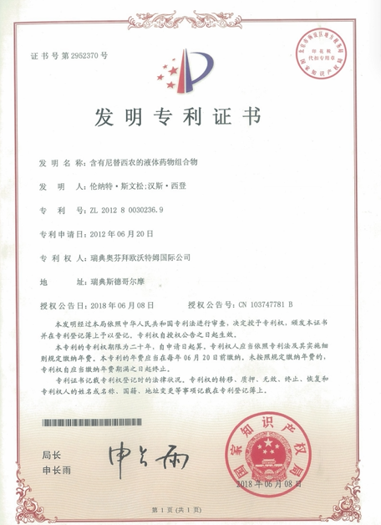
04
创新性
瑞典原研进口，通过优先审评审批程序批准上市
尼替西农是治疗HT-1的首选药物，已经在英、法、德、意等全球多个国家/地区获批上市
创新性
原研原装进口新药，以化学药品5.1类获批上市。
获得“含有尼替西农的液体药物组合物”发明专利，专利号： ZL 2012 8 0030236.9，专利期至2032年6月。
相较于胶囊，口服混悬剂是低龄儿童适宜剂型，更便捷、依从性高，更适合婴幼儿及儿童服用，可精准控制给药剂量。
与尼替西农胶囊相比，尼替西农口服混悬液的中位Tmax提前约3小时，更高效。
尼替西农是目前全球范围内批准用于治疗酪氨酸血症Ⅰ型(HT-1)的唯一有效药物。尼替西农的出现改变了HT-I的治疗选择困境。
[1 ]SPIEKERKOETTER U, COUCE M L, DAS A M, et al. Long-term safety and outcomes in hereditary tyrosinaemia type Ⅰ with nitisinone treatment: a 15-year non-interventional, multicentre study[J]. Lancet Diabetes Endocrinol, 2021, 9(7): 427-435.

Slide 9
05
公平性
患者人群少，基金影响小，临床管理难度低
对公共健康的影响
符合“保基本”原则
酪氨酸血症Ⅰ型是儿童高度致死性疾病，多在新生儿期及2岁以内婴幼儿期起病。
在尼替西农上市批准前，患儿多由肝衰竭并发症早期夭折。
尼替西农治疗后，患儿出现肝或肾脏并发症的风险降低，可显著提高酪氨酸血症Ⅰ型患者的存活率和生命质量。
尼替西农是目前治疗酪氨酸血症Ⅰ型唯一有效药物，填补国内临床药物的空白，挽救中国酪氨酸血症Ⅰ型患者生命，具有重要临床和社会意义。
我国年发病患者总数少，按2023年出生人口902万人计算，年发病患者总数约75人（按新生儿发病率1/120000），对医保基金影响小。若本品能列入医保目录将有效保障酪氨酸血症Ⅰ型患者急切用药需求。
弥补药品目录短板
临床管理难度低
HT-1患儿多在新生儿期及2岁以内婴幼儿期起病，对低龄儿童友好的适宜剂型非常重要。
尼替西农是国内急需药物，尽管目录内已有尼替西农胶囊，口服混悬剂有效填补药品目录内低龄儿童适宜剂型空白。
本品适应症单一明确，治疗成人和儿童酪氨酸血症Ⅰ型（HT-1）。临床确诊应进行生化检测和基因检测等，误诊率极低。
本品属于罕见病用药，按照《药品注册证书》要求：本品在三甲医院应用，应用医院需提前备案以及对处方医生进行培训，用药患者需严格登记及追踪。基于患者误诊率极低以及需对患者进行严格跟踪，临床滥用风险低。

Slide 10
谢谢审阅，恳请支持！
原研进口
早治疗早获益，提高长期生存
期待携手医保，挽救罕见生命
每一个罕见病群体，都不应该被放弃

